Slide 1
Violência como anomia
A partir da definição de Reemtsma
António Pedro Dores, Março 2017

Slide 2
Índice das matérias
Tipos de sociedade e violência
A produção bio-social de níveis de realidade, em evolução
Estados de espírito enquanto átomo social – diversidade e limites; violência e coesão
Pragmática sociológica nas ciências sociais, em tempo de transformações

Slide 3
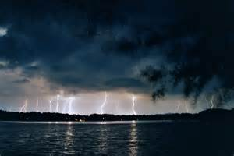
Sociedade corporativa coerciva
Durkheim / macro Wieviorka weberiano
Méritos:
Potencialidades da acção social

Slide 4
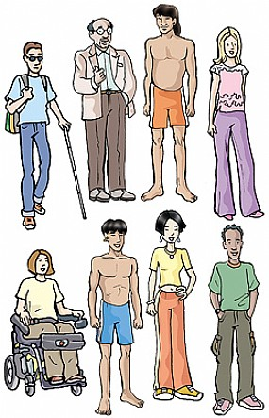
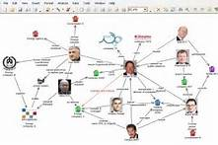
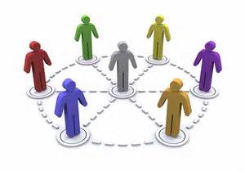
Sociedade liberal virtual
Weber / micro
Collins durkheimiano
Méritos:
Fonte de energia da acção social

Slide 5
Recursividade humana
Aspirações/posições
Identidades
Expectativas
Recursos/potencialidades

Slide 6
Teoria Loïc Wacquant
Neo-liberalismo
STATE
Left hand
“workfare”
Right hand
“prisonfare”
Prison
CITY
Hiper-ghetto
Anti ghetto
Punishing the poor
Deadly symbiosis
CLASS
(market)
RACE
(ethnicity)
Urban outcast
(BODY)
Body and soul
Marginality, ethnicity and penality in the neoliberal city, 2014

Slide 7
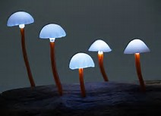
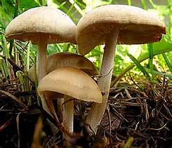
Sociedade instável
Méritos:
Indispensabilidade, em vez de
potencialidades, da acção social
Fonte de energia bio-social
da acção social
Evolução, emergência, níveis
Biologia e espiritualidade
Violência e ideologia

Slide 8
A produção bio-social de níveis de realidade, em evolução

Slide 9
Natureza social humana
Fazer
Dizer
Ser

Slide 10
Níveis empíricos de realidade
Poder normativo
Poder social
Poder psico-biológico

Slide 11
Princípio aparente de organização social
Elitismo / desejo
Misóginia / afectiva
Dissimulação / cognitiva
Diferenciação
Institucionalização

Slide 12
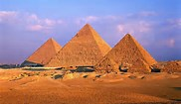
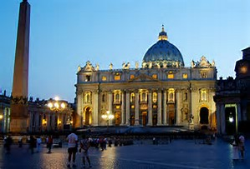
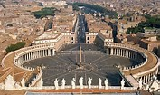

Slide 13
Princípio real de organização social
Elitismo / desejo
Misóginia / afectiva
Dissimulação / cognitiva
Misóginia / doméstica
Dissimulação / humilhação
Elitismo / sacrificial

Slide 14
Modos de organização
Oligarquia
Neo-liberalismo
Luta de classes
Pós-imperial
Populismos
Produtivista / rentista
Democratização
Produtivista / rentista

Slide 15
Estados de espírito

Slide 16
Estudo de estados de espírito quanto ao poder
Proibir
Submissão
Marginal

Slide 17
Estudo de estados de espírito quanto à biopolítica
Violência
Humor
Intimidade

Slide 18
Integração e exclusão sociais
Espelho

Slide 19
Futuros Imaginativos uni-vos
DEMOCRACIA ABOLICIONISTA
Soberania
Legitimidade
Interesses diversos,
livres
Juízos morais
Iguais para todos
Níveis de
Realidade
Social
Construídos
CIENCIA CENTRIFUGA
ANTI-EXTRATIVISMO
Corrupção
Dinamismo
Impunidade
Privilégios
JUSTIÇA TRANSFORMATIVA
Depressão
Esperança
RENDIMENTO BÁSICO INCONDICIONAL

Slide 20
Pragmática sociológica nas ciências sociais

Slide 21
Retomar o caminho científico de afirmação das teorias sociais
Tabela 1. Diferentes posições dos fundadores da sociologia relativamente à ciência
 | Humanidade | Ciências sociais | Ciências
Marx | x |  | x
Durkheim |  | x | x
Weber | x | x
Consultar post

Slide 22
Aliança Durkheim/Marx
As sociedades sofrem transformações bruscas de regimes resilientes às mudanças
Sociedade é resultado de motores (biológicos, evolução)
Sociedade é sobre-determinada por ambientes normativos (doutrinas/vontades)
O progresso tecnológico também é evolução bio-social

Slide 23
Dinâmicas Sociais e Modernização
ciclo de solidariedade
ciclo emancipatório
racionalização
racionalização
reclamação direitos
reclamação direitos
Controlo
Exclusão
fechamento
fechamento
criminalização
criminalização
revolução
revolução
institucionalização
institucionalização
Justiça social

Slide 24
Metodologias e Dinâmicas Sociais
ciclo de solidariedade
ciclo emancipatório
observação
inquérito
normas
normas
Emergências ideológicas
Emergências ideológicas
Classificações regulamentares
Habitus
Estratégias corporativas
Estratégias corporativas
verdade oficial
verdade oficial
subordinação
subordinação
submissão
submissão
Violência estruturante
genealogia

Slide 25
Evolução da organização
Instinto | Necessidades básicas | Sociabilidades | Civilização
Imediato | Sobrevivência | Aprendizagem | Dissimulação
Sexual | Reprodução | Controlo | Misoginia
Social | Adaptação | Solidariedade | Elitismo
Linguagem/coordenação
Violência/ideologia
PROCURAR:
SOLUÇÃO
CULPA
Produção de confiança
Produção de privilégios
Ciclo emancipatório
Ciclo solidário (fidelidade ou submissão)

Slide 26
Fim
http://iscte.pt/~apad
http://iscte.pt/~apad/estesp
http://iscte.pt/~apad/estesp/trilogia.htm

